Slide 1
Рекомендации по профилактике гриппа и ОРВИ в детских образовательных организациях
Заведующий отделением санитарно-эпидемиологической экспертизы по охране здоровья детей и подростков
ФБУЗ «Центр гигиены и эпидемиологии
в Республике Бурятия»
В.А. Муруева

Slide 2
Что такое грипп и основные меры профилактики гриппа.
Грипп — это тяжелая вирусная инфекция. Грипп может приводить к серьезным осложнениям, в ряде случаев заканчивается летально, особенно у маленьких детей, пожилых людей, у лиц со сниженным иммунитетом. У лиц молодого возраста также имеется высокий риск тяжелого течения гриппа.
Эпидемии гриппа случаются каждый год в холодное время года и поражают значительное число населения. Ежегодно в мире регистрируется 300-650 тысяч случаев смертности от респираторных инфекций.
Первые признаки: внезапное общее недомогание, головной боль, ломота во всем теле, озноб, повышением температуры до 39-40 градусов, потливость, возможны головокружения, носовые кровотечения. Кашель и насморк бывают не всегда.
Осложнения, чаще всего такими, как бронхит, пневмония, поражение почек, сердца.
Учитывая тяжелое течение заболевания и возможные негативные последствия, в нашей стране проводится бесплатная иммунизация населения против гриппа.
Не стоит заниматься самолечением, принимать антибиотики: они не защищают от гриппа и других респираторных вирусных инфекций и не излечивают от него. Лечение необходимо проводить строго по назначению врача.

Slide 3
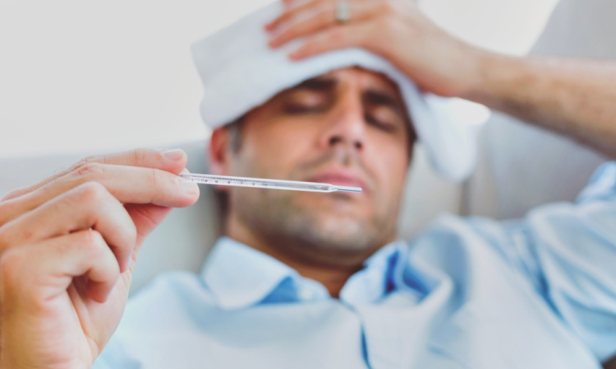
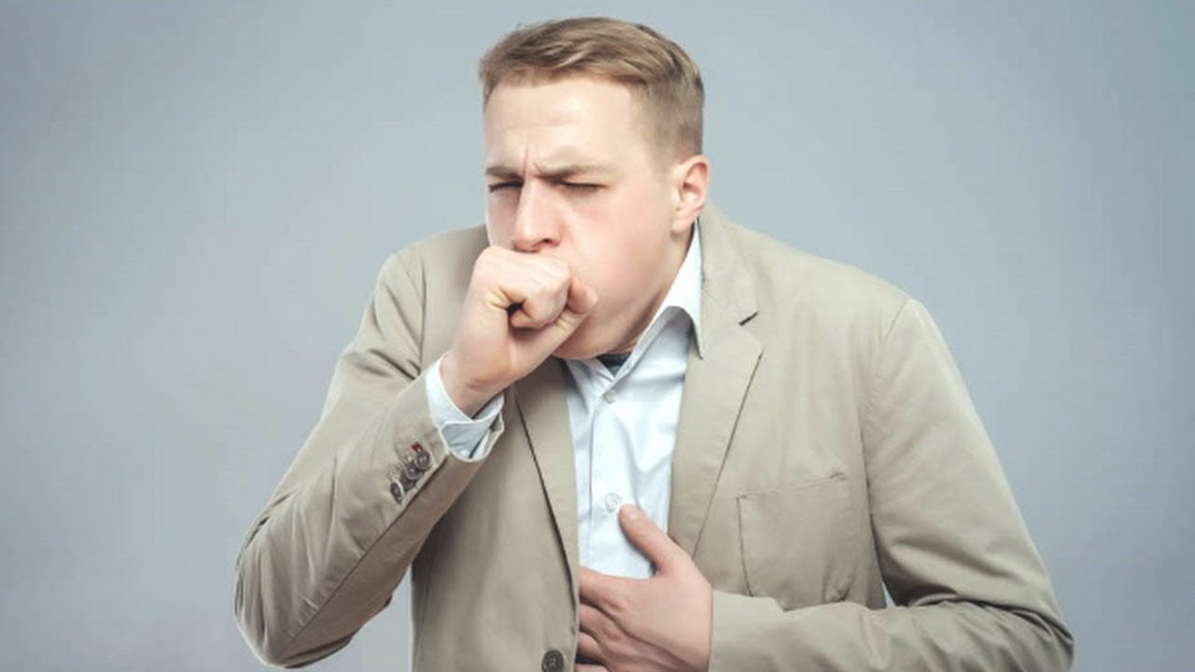
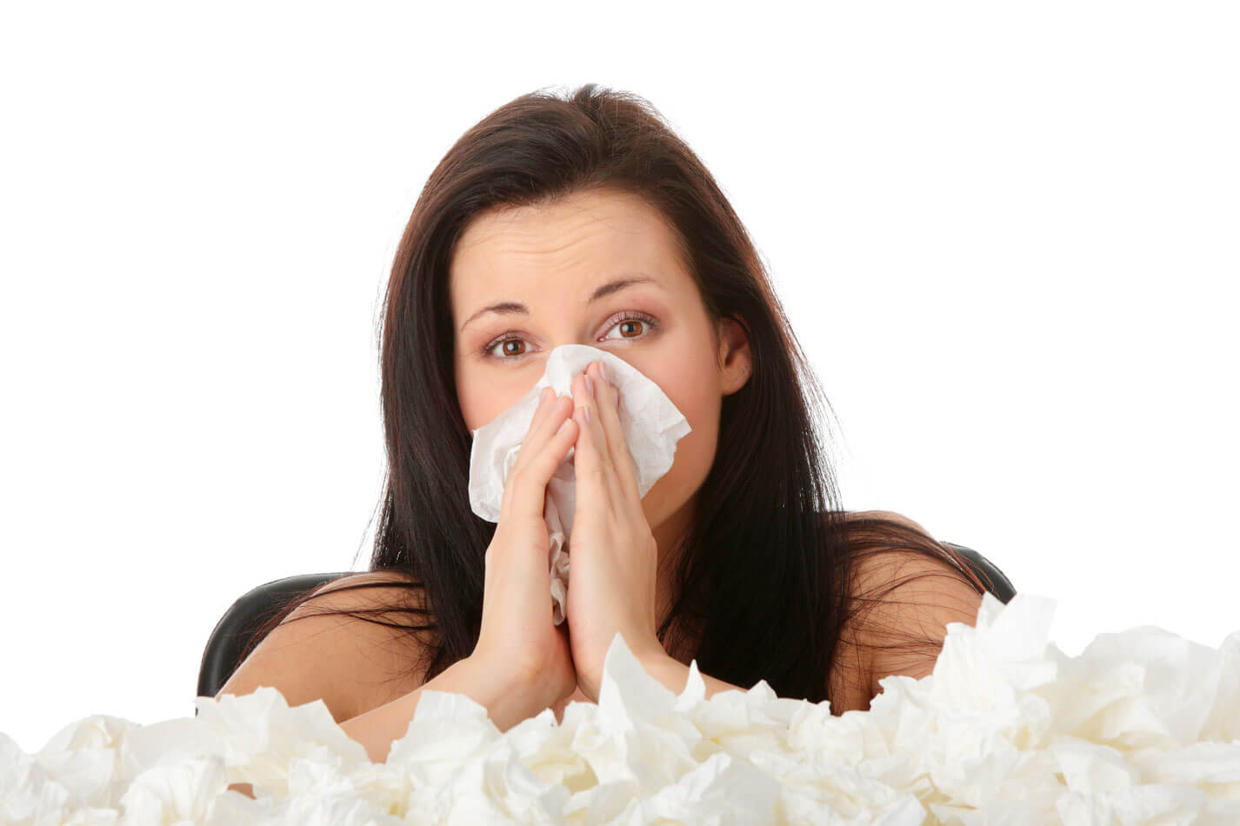
Не допускать к работе персонал с проявлениями острых респираторных инфекций
Повышенная
температура
Кашель
Насморк

Slide 4
Профилактические мероприятия
При первых признаках гриппа больного необходимо немедленно уложить в постель и вызвать медицинского работника на дом. Помещение, где находится больной, следует тщательно проветривать, убирать, мыть пол и обтирать мебель водой с добавлением дезинфицирующих средств. При кашле и чихании больной должен закрывать рот и нос платком, а окружающие здоровые люди носить медицинские маски, которые необходимо менять каждые 3 часа. Больному необходимо выделить отдельное бельё, посуду, полотенце, которые после употребления следует кипятить, а затем стирать. Посуду обрабатывать кипятком.

Slide 5
С целью недопущения распространения гриппа и ОРВИ необходимо помнить, что золотым стандартом профилактики гриппа и ОРВИ является комбинация средств специфической и неспецифической защиты.
Индивидуальную профилактику гриппа можно разделить на два направления: неспецифическая и специфическая.
Неспецифическая профилактика предполагает применение средств, направленных на общее укрепление организма, создание барьеров на пути проникновения респираторных вирусов в организм через верхние дыхательные пути. Для укрепления организма проводят закаливание, витаминизацию, принимают средства, укрепляющие иммунитет. Для защиты органов дыхания используют прежде всего медицинские маски, а также такие средства, как оксолиновая мазь, гриппферон и др.

Slide 6
Специфическая профилактика предполагает введение вакцины. Вакцина защищает от заболевания гриппом, но не защищает от заболеваний, вызванных другими респираторными вирусами негриппозной этиологии.
Состав вакцин против гриппа обновляется ежегодно в соответствии с данными ВОЗ о том, какие вирусы гриппа будут циркулировать в данном эпидемическом сезоне. Риск заболеть гриппом у привитого человека минимальный, кроме того, вакцинация существенно уменьшает тяжесть течения заболевания ОРВИ и предотвращает развитие осложнений, так как в состав вакцин входят иммуномодуляторы.
Широко известный препарат с противовирусным действием для наружного применения — оксолиновая мазь, которой необходимо смазывать слизистую оболочку носа перед выходом из дома.

Slide 7
Не следует пренебрегать народными средствами профилактики - чесноком и луком. Они содержат особые вещества - фитонциды, которые препятствуют размножению бактерий и вирусов. Ешьте чеснок и лук при каждой удобной возможности отдельно или в составе блюд.
В период эпидемии гриппа рекомендуется принимать витамин С («Аскорбиновая кислота», «Ревит»), а также натуральный витамин С, содержащийся в шиповнике, клюкве, черной смородине, бруснике, жимолости, малине, цитрусовых и чаях, морсах из растений, богатых витамином С (шиповник, клюква, брусника, черная смородина и др.)
Соблюдать гигиену рук: грипп может распространяться через загрязненные руки или предметы, поэтому дети, родители и персонал должны знать о важности соблюдения гигиены рук и о надлежащих методах мытья рук; детям и персоналу необходимо часто мыть руки водой с мылом, особенно после кашля или чихания, перед едой и после посещения туалета; в туалетах и гигиенических комнатах необходимо бесперебойное наличие мыла, бумажных полотенец и дезинфицирующих средств.

Slide 8
Рекомендации по профилактике гриппа и ОРВИ в детских образовательных организациях
I. При подготовке к эпидемическому сезону по гриппу и ОРВИ необходимо провести следующие мероприятия:
1. Принять меры по подготовке образовательных организаций к работе в осенне-зимний период, обратив особое внимание на:
работу вентиляционных систем;
условия соблюдения оптимального теплового режима, режима проветривания помещений;
наличие необходимого оборудования и расходных материалов - термометров, переносных бактерицидных ламп, дезинфекционных средств с вирулицидной активностью для обработки помещений и поверхностей (парт, клавиатуры компьютеров и.т.п.);
наличие средств индивидуальной защиты органов дыхания для сотрудников, перчаток, моющих и дезинфекционных средств для рук в дозаторах, запас бумажных салфеток;
организацию условий для просушивания одежды после прогулки (наличие сушильных шкафов);
наличие медицинского изолятора для временной изоляции детей с признаками ОРВИ с санузлом.

Slide 9
Рекомендации по профилактике гриппа и ОРВИ в детских общеобразовательных организациях
2. Обеспечить своевременное проведение иммунизации против гриппа сотрудников образовательных организаций.
3. Разработать графики и порядки проветривания, влажной уборки и обеззараживания бактерицидными облучателями помещений детского сада ( групп, коридоров, санузлов, столовой и др.) на период роста заболеваемости гриппом и ОРВИ.
4. Обеспечить мероприятия по выявлению в процессе занятий детей с признаками гриппа и ОРВИ.
5. Обеспечить воспитателей инструкциями по мерам изоляции больного и информированию родителей.

Slide 10
6. Организовать работу «утренних фильтров», проработать схемы изоляции детей с признаками ОРВИ, выявленными посредством «утренних фильтров».
7. Обеспечить в санузлах для детей и сотрудников бесперебойное наличие мыла в дозаторах, дезинфицирующих средств для рук в дозаторах (или салфетки), наличие электрополотенец (или рулонных полотенец), наличие плакатов с правилами мытья рук.
8. Заготовить наглядные информационные материалы по профилактике гриппа и ОРВИ для родителей, детей и сотрудников дошкольного учреждения.

Slide 11
Провести обучающие занятия с детьми и беседы с родителями по мерам профилактики гриппа:
О преимуществах вакцинации против гриппа;
О необходимости защищать органы дыхания при посещении общественных мест в период роста заболеваемости гриппом и ОРВИ, а также в случае наличия симптомов ОРВИ (кашель, насморк), о правилах ношения медицинской маски;
О соблюдении гигиены рук - мыть руки с мылом по возвращении домой, перед едой, после посещения туалета, после игры с животными; при насморке и кашле чаще мыть руки;
При поездке в общественном транспорте не снимать варежки (перчатки) и не трогать лицо;
О воздержании от встреч с друзьями при появлении признаков заболевания (появление кашля, насморка, головной боли, слабости, температуры);
Об использовании одноразовых салфеток при кашле, чихании (прикрывать рот и нос одноразовыми салфетками, которые потом надо выбросить или положить в полиэтиленовый мешок, а руки помыть с мылом или обработать влажными салфетками; сморкаться нужно в одноразовые салфетки, после чего их необходимо выбросить и обработать руки с мылом);
О необходимости одеваться в соответствии с погодными условиями; предусмотреть сменные вещи;

Slide 12
Памятка для родителей
Не посещать с детьми массовых мероприятий в помещениях при подъеме заболеваемости гриппом и ОРВИ, постараться воздерживаться от поездок в общественном транспорте в этот период.
Воздержаться от встреч с родственниками (друзьями), если кто-то из них болен ОРВИ. При необходимости такой встречи защищать органы дыхания медицинской маской;
При поездке в общественном транспорте защищать органы дыхания медицинскими масками.
Проветривать помещение, в котором дома находится ребенок, несколько раз в день (на время проветривания переводить ребенка в другое помещение).
Проводить влажную уборку детской комнаты не менее двух раз в течение дня;
(при сухом воздухе в помещении необходимо использовать увлажнители
воздуха, так как пересохшая слизистая оболочка носовых ходов теряет
барьерную функцию и наиболее подвержена воздействию возбудителей
респираторных инфекций).

Slide 13
больше гулять на свежем воздухе - это укрепляет иммунитет и при этом заразиться гриппом практически невозможно;
Следить за гигиеной ребенка, тщательно мыть руки с мылом после посещения общественных мест, по возвращении домой, после посещения санитарных комнат и перед приемом пищи. Обеспечить себя и ребенка носовым платком, одноразовыми носовыми платками/влажными салфетками. Если ребенок добирается до школы общественным транспортом - обеспечить его на период подъема гриппа и ОРВИ медицинскими масками с учетом правил их использования;
Обучить ребенка правилам «респираторного этикета» (здоровым не касаться руками носа, рта и глаз, а больным не посещать общественные места без медицинских масок, кашлять и чихать в носовые платки, желательно одноразовые, или при их отсутствии - в сгиб локтя).
в случае заболевания ОРВИ, даже в легкой форме, необходимо остаться дома, поскольку заболевший является источником инфекции, и вызвать врача, так как легкие формы заболевания ОРВИ могут перейти в тяжелую форму с развитием дыхательной недостаточности;
проводить назначенное врачом лечение, соблюдать режим лечения; не заниматься самолечением не принимать антибиотики и сульфаниламиды, если они не назначены врачом: на вирус они не действуют и при неосложненном течении ОРВИ не нужны;
при повышении температуры необходимо соблюдать постельный режим независимо от степени тяжести болезни до нормализации температуры тела и стойкого улучшения состояния;

Slide 14
Профилактические мероприятия с персоналом образовательных организаций в период роста заболеваемости гриппом и ОРВИ
1. Обучить младший персонал принципам уборки
помещений в период роста заболеваемости гриппом и ОРВИ
(проветривание, обработка поверхностей, в том числе столов (парт), дверных ручек, перил дезинфектантами с вирулицидной активностью, обработка бактерицидными облучателями), определить кратность уборки санузлов с обработкой кранов и раковин.
2. мерам личной профилактики гриппа и ОРВИ.
3. не рекомендуется допускать к работе в детских образовательных организациях лиц, не привитых против гриппа и кори.
4. Обеспечить персонал санитарно-защитной одеждой, моющими и дезинфицирующими средствами, инструкциями по уборке помещений.

Slide 15
II. В период подъема заболеваемости гриппом и ОРВИ руководство дошкольного учредения должно обеспечить:
1. Регулярное информирование родителей о мерах профилактики гриппа и ОРВИ у детей, информирование детей о правилах гигиены рук, в том числе посредством бесед, размещением наглядных материалов на информационных стендах и сайте дошкольных учреждений, размещением информации в родительских чатах.
2. Обеспечить контроль за проведением противоэпидемических мероприятий в дошкольном образовательном учреждении (работа «утренних фильтров» и оперативная изоляция выявленных детей с признаками ОРВИ, наличие информационных материалов для сотрудников, родителей, детей по профилактике гриппа и ОРВИ, правилам мытья рук; соблюдение режимов проветривания и уборки помещений, наличие в санузлах дозаторов с моющими и дезинфицирующими средствами, электрополотенец, контроль за состоянием здоровья сотрудников, обеспеченностью сотрудников средствами индивидуальной защиты органов дыхания (медицинскими масками) с учетом кратности их замены, соблюдением оптимального температурного режима в помещениях дошкольного учреждения.

Slide 16
3. На период подъема заболеваемости гриппом и ОРВИ младший персонал, а также сотрудники пищеблока, медицинский работник ДДУ, сотрудники охраны должны работать в медицинских масках.
4. Педагогический персонал должен надевать медицинские маски при общении с родителями и ребенком с признаками ОРВИ при его выявлении в группе и при сопровождении в изолятор.

Slide 17
6. При возможности исключить перемещение детей по группам и этажам.
7. Отменить мероприятия, во время которых дети из нескольких групп
находятся вместе в тесном контакте (спортивные мероприятия, дискотеки,
спектакли, слеты и другие массовые события).
9. При выявлении в группе ребенка с признаками ОРВИ ребенок направляется в
изолятор, комната проветривается, стол, за которой сидел ребенок, и
соседние столы, дверные ручки, рукомойники обрабатываются
дезинфицирующим средством, проводятся влажная уборка и кварцевание с
использованием бактерицидного облучателя рециркуляторного типа.
10. Необходимо выделить ограниченное число сотрудников для ухода за
больными детьми, пока они находятся в изоляторе и не будут отправлены
домой. В целях ограничения распространения гриппа эти сотрудники должны
ограничить контакт с другими детьми и персоналом и находиться в
медицинских масках и медицинских перчатках.

Slide 18
11. По убытии заболевшего ребенка проводить обработку изолятора проводится (детей).
12. При росте заболеваемости гриппом дети и персонал, подверженные высокой степени риска возникновения осложнений гриппа (не привитые против гриппа), должны оставаться дома, пока уровень передачи гриппа высок.
14. При росте заболеваемости гриппом и ОРВИ руководство дошкольного учреждения в целях прерывания циркуляции респираторных вирусов среди детей и недопущения формирования массовых очагов гриппа и ОРВИ в школах должно обеспечить своевременное введение ограничительных мероприятий, в том числе приостановление учебного процесса ( при заболеваемости более 20%).

Slide 19
Вирусы гриппа распространяются, главным образом, от человека к человеку через вдыхание мельчайших капелек, образующихся при кашле и чихании. При кашле и чихании рекомендуется прикрывать нос и рот одноразовым платком и выбрасывать его в урну после использования, а также мыть руки.
Для соблюдения «респираторного этикета» дети и персонал должны быть обеспечены одноразовыми платками и проинструктированы о важности «респираторного этикета», включая нежелательности касания лица руками. При отсутствии носового платка эпидемиологи рекомендуют чихать или кашлять в сгиб локтя, ограничив рукавом пространство распространения вирусов и сохранив в чистоте собственные руки.

Slide 20
Правила использования медицинской маски
КОГДА НАДЕВАТЬ?
Надевайте маску в людных местах, в транспорте, при контактах с людьми, имеющими признаки острой респираторной вирусной инфекции.
При контактах со здоровыми людьми, в случае если вы больны.
ВАЖНО!
Специальные складки на маске надо развернуть, вшитую гибкую пластину в области носа следует плотно прижать к спинке носа для обеспечения более полного прилегания к лицу.
СКОЛЬКО РАЗ?
Медицинскую маску используют однократно.

Slide 21
КАК?
Надевать маску следует так, чтобы она закрывала рот, нос, подбородок и плотно фиксировалась (при наличии завязок на маске их следует крепко завязать). Если одна из поверхностей маски имеет цвет, то маску надевают белой стороной к лицу.
КАК ЧАСТО?
Менять маску - 1 раз в 3 часа (или чаще).
Если маска увлажнилась, ее следует заменить на новую.
УТИЛИЗАЦИЯ
Выбрасывайте маску сразу после использования.
ПОМНИТЕ!
В сочетании с тщательной гигиеной рук и карантинными мерами маска максимально снизит риск заражения гриппом, коронавирусом и ОРВИ.

Slide 22
Рекомендации по профилактике коронавирусной инфекции
(письмо Роспотребнадзора от 14.02.2020г.
№ 02/2230-2020-32)

Slide 23
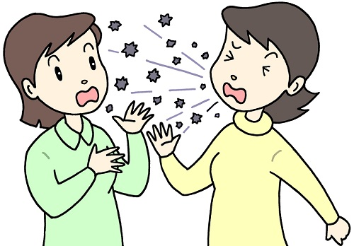
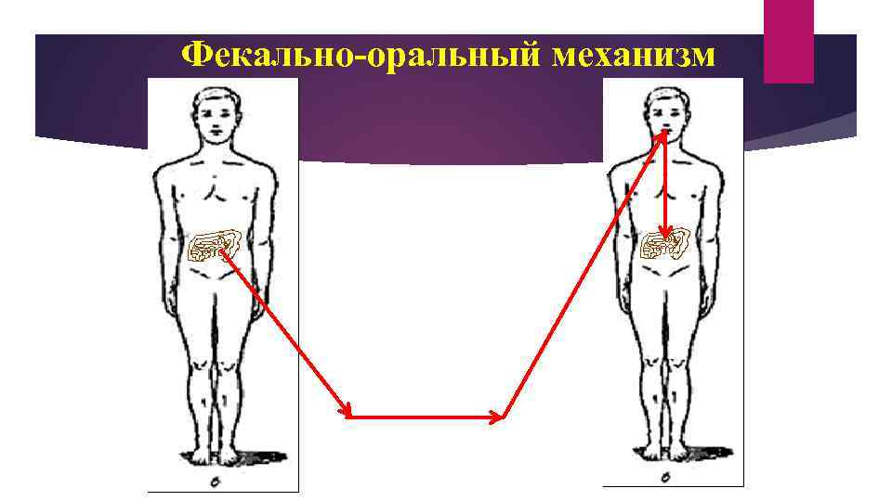
Механизмы передачи инфекции:
Воздушно-капельный
Контактный
Фекально-оральный

Slide 24
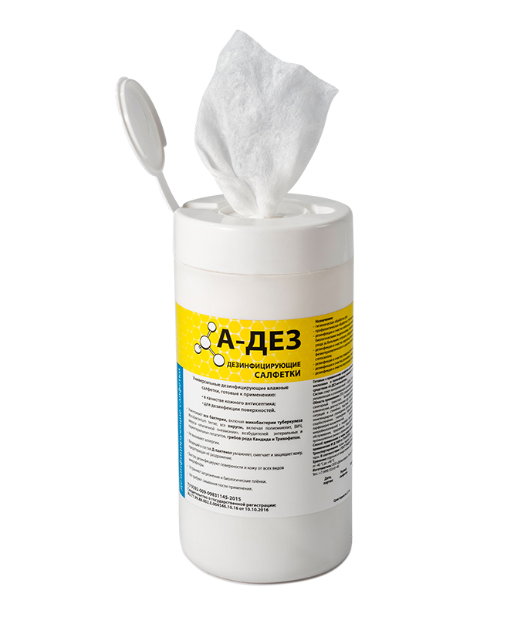
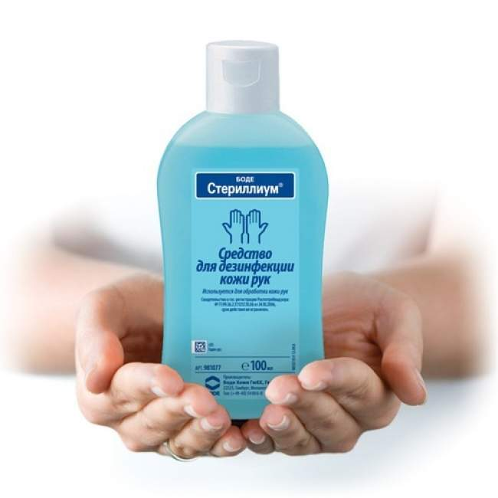
Обеспечение персонала
Дезинфицирующими
салфетками
Кожными антисептиками для обработки рук

Slide 25
Для проведения дезинфекции применяют дезинфицирующие средства, зарегистрированные в установленном порядке и разрешенные к применению в организациях общественного питания, в инструкциях по применению которых указаны режимы обеззараживания объектов при вирусных инфекциях

Slide 26
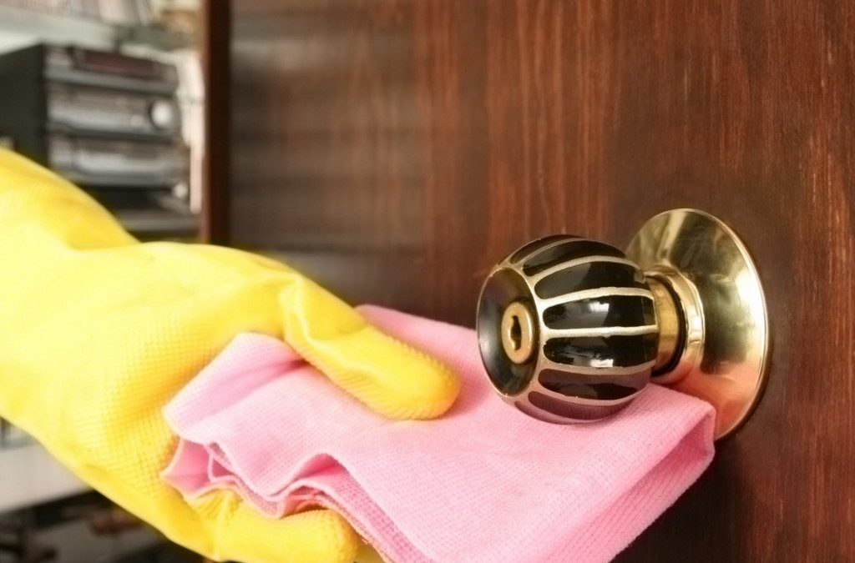
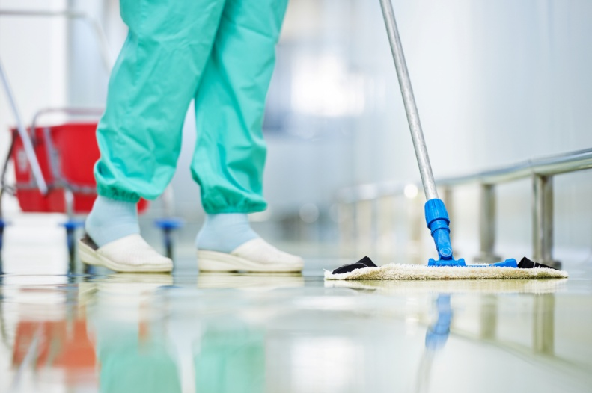
По окончании рабочей смены (или не реже, чем через 6 часов) проводятся:
проветривание
влажная уборка помещений с применением дезинфицирующих средств путем протирания дезинфицирующими салфетками (или растворами дезинфицирующих средств) ручек дверей, поручней, столов, спинок стульев (подлокотников кресел), раковин для мытья рук

Slide 27
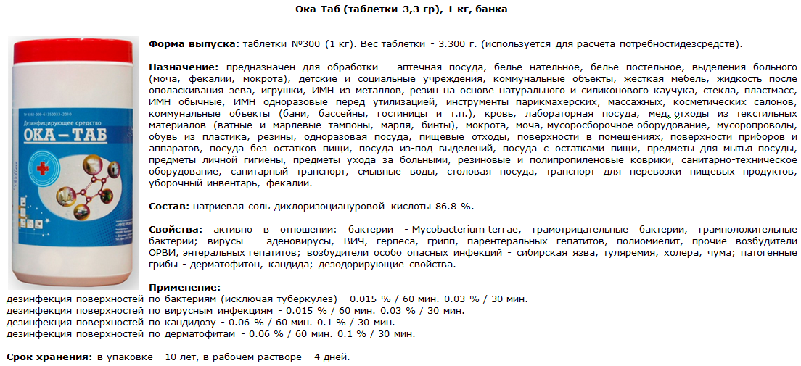
Для уничтожения микроорганизмов необходимо соблюдать время экспозиции и концентрацию рабочего раствора дезинфицирующего средства в соответствии с инструкцией по препарату. При необходимости поверхность промывают водой и высушивают с помощью бумажных полотенец

Slide 28
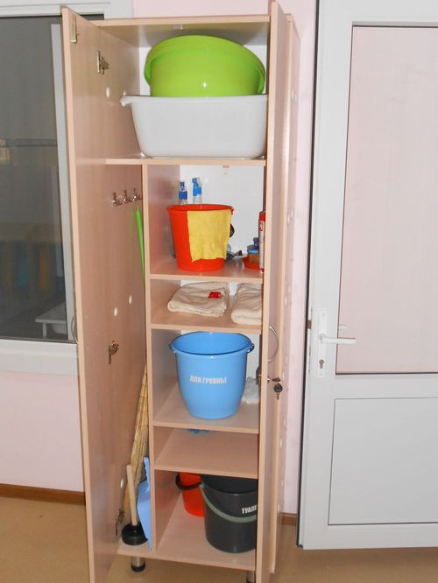
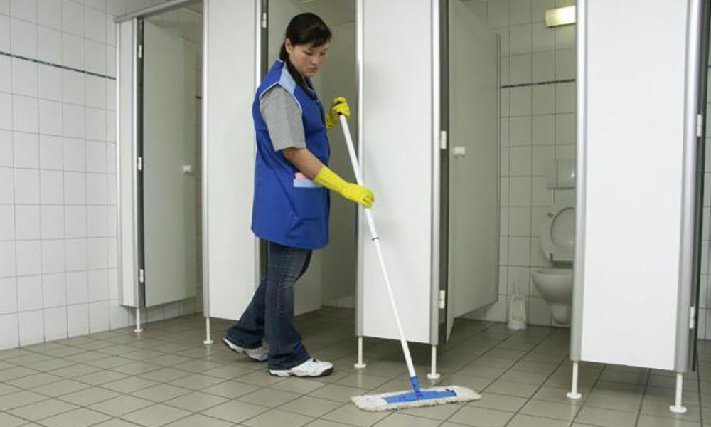
При наличии туалетов проводится их влажная уборка и дезинфекция в установленном порядке
Для уборки туалетов выделяется отдельный инвентарь, который хранится в специально отведенных местах, максимально приближенных к местам уборки. Инвентарь для мытья туалетов имеет сигнальную окраску и хранится отдельно.
По окончании уборки в конце смены весь уборочный инвентарь промывается с использованием моющих и дезинфицирующих средств, просушивается и хранится в чистом виде в отведенном для него месте.

Slide 29
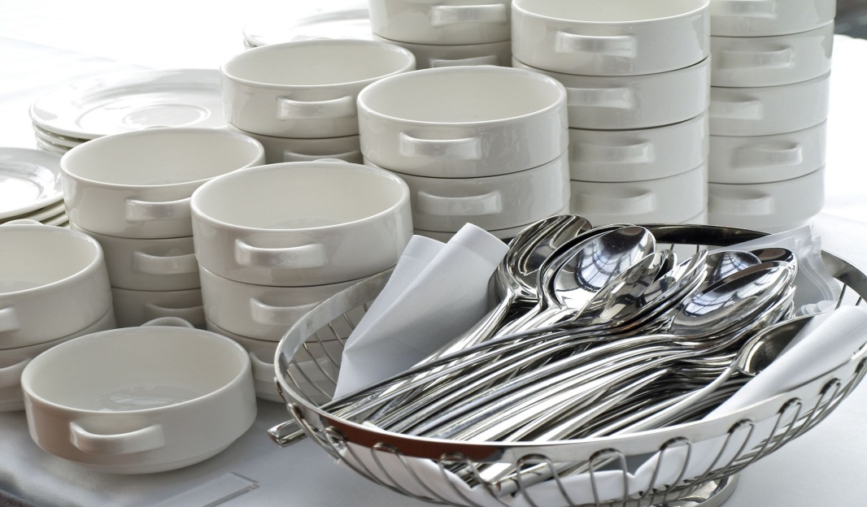
Количество одновременно используемой столовой посуды и приборов должно обеспечивать потребности организации.
Не допускается использование посуды с трещинами, сколами, отбитыми краями, деформированной, с поврежденной эмалью.

Slide 30
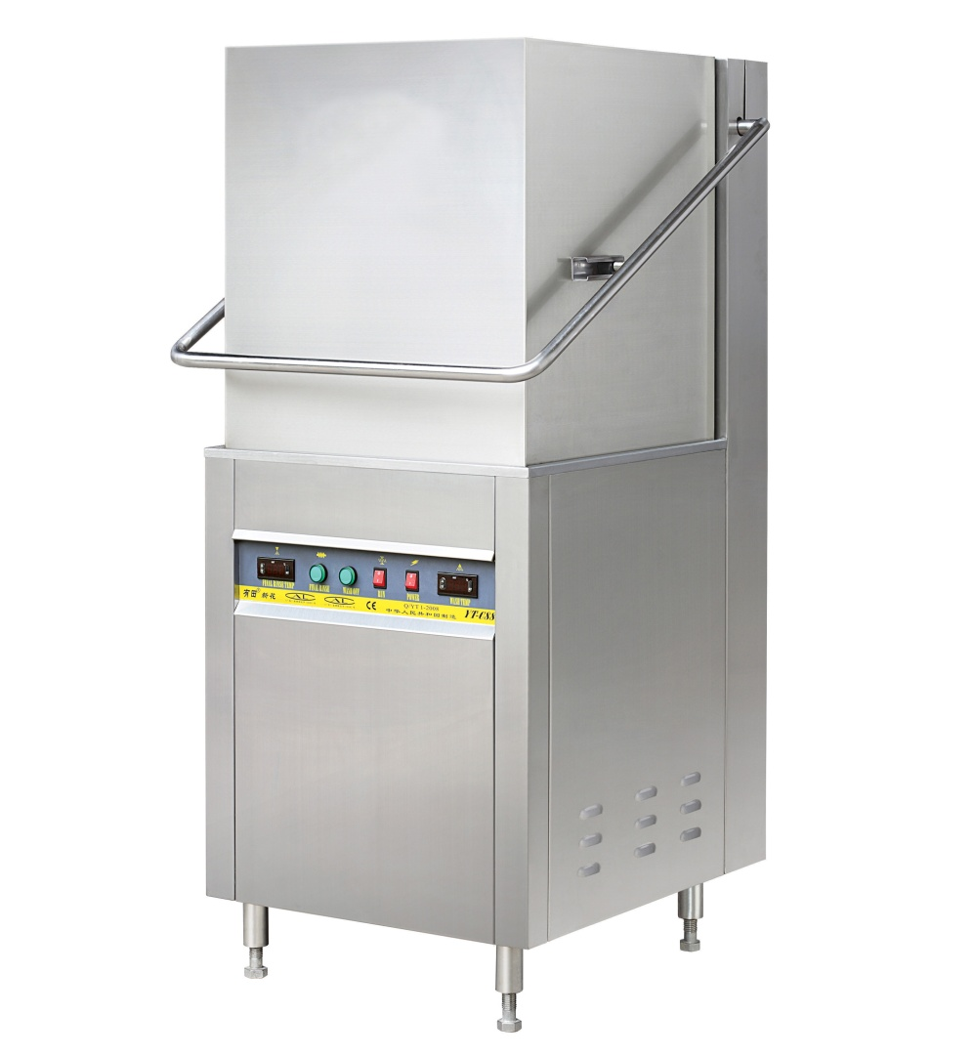
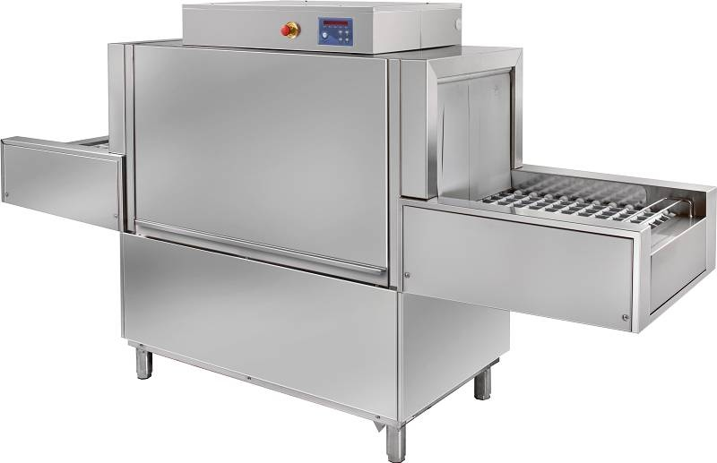
Организации общественного питания и пищеблоки образовательных организаций рекомендуется оснащать современными посудомоечными машинами с дезинфицирующим эффектом для механизированного мытья посуды и столовых приборов.
Механическая мойка посуды на Механическая мойка посуды на специализированных моечных машинах производится в соответствии с инструкциями по их эксплуатации, при этом применяются режимы обработки, обеспечивающие дезинфекцию посуды и столовых приборов при температуре не ниже 65 град. С в течение 90 минут

Slide 31
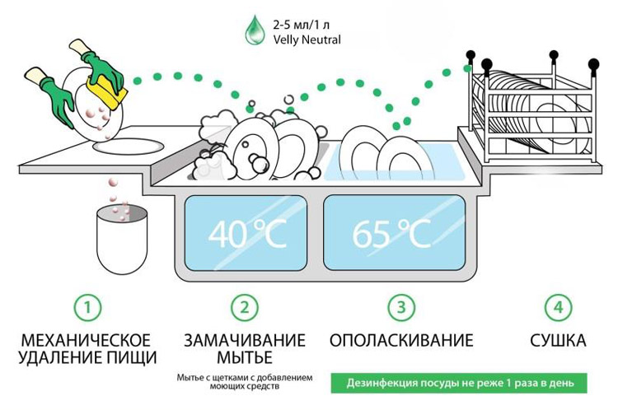
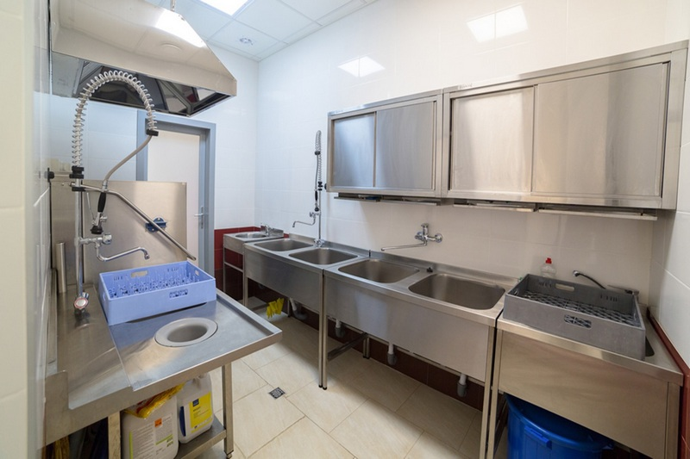
Для мытья посуды ручным способом необходимо предусмотреть трехсекционные ванны для столовой посуды, двухсекционные – для стеклянной посуды и столовых приборов.
Мытье столовой посуды ручным способом производят в следующем порядке:
- механическое удаление остатков пищи;
- мытье в воде с добавлением моющих средств в первой секции ванны;
- мытье во второй секции ванны в воде с температурой не ниже 40 град. C и добавлением моющих средств в количестве, в два раза меньшем, чем в первой секции ванны;
ополаскивание посуды в металлической сетке с ручками в третьей секции ванны горячей проточной водой с температурой не ниже 65 град. C с помощью гибкого шланга с душевой насадкой;
- просушивание посуды на решетчатых полках, стеллажах.

Slide 32
При применении одноразовой посуды производится сбор использованной посуды в одноразовые плотно закрываемые пластиковые пакеты, которые подвергаются дезинфекции в конце рабочего дня

Slide 33
Для дезинфекции могут быть использованы средства из различных химических групп:
Хлорактивные (с концентрацией активного хлора в рабочем растворе не менее 0,06%).
Кислородоактивные (в концентрации в рабочем растворе не менее 3,0%).
Катионные поверхностно-активные вещества (КПАВ) (в концентрации в рабочем растворе не менее 0,5%).
Третичные амины (не менее 0,05%).
Полимерные производные гуанидина (в концентрации в рабочем растворе не менее 0,2%).
Спирты (в концентрации не менее 70% по массе, этиловый спирт не менее 75% по массе).

Slide 34
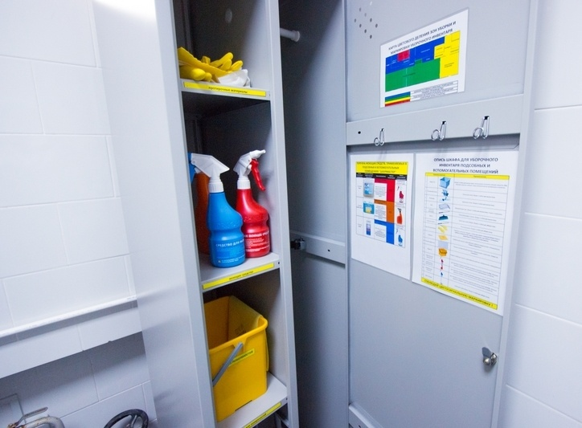
Дезинфицирующие средства хранят в упаковках изготовителя, плотно закрытыми в специально отведенном сухом, прохладном и затемненном месте, недоступном для детей.
Меры предосторожности при проведении дезинфекционных мероприятий и первой помощи при случайном отравлении изложены для каждого конкретного средства в Инструкциях по их применению.

Slide 35
Спасибо за внимание!

